Slide 1




Урок-подорож
3 клас

Slide 2
О д о ж п о р
2 3 4 7 1 6 5

Slide 3
їкаранми
4 1 3 2 6 5 7 8

Slide 4
ипЄрво
7 6 1 3 2 4

Slide 5


«Подорож країнами
Європи»

Slide 6


Slide 7
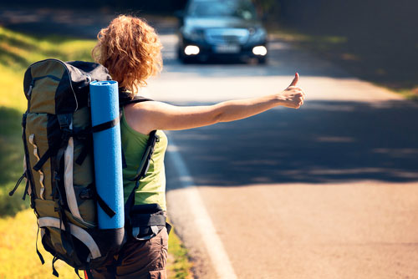

Автостоп

Slide 8
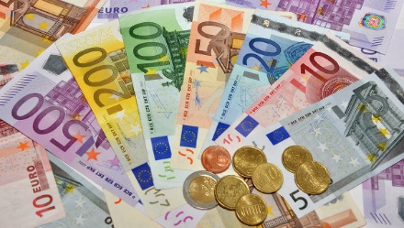
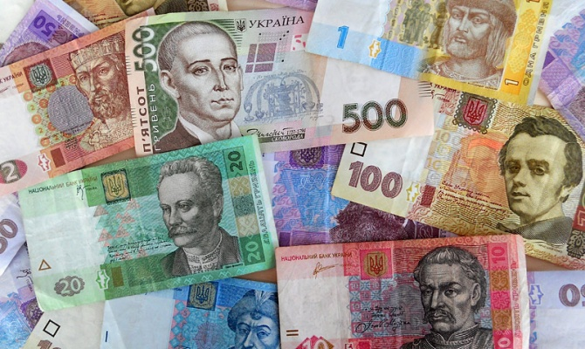

Slide 9
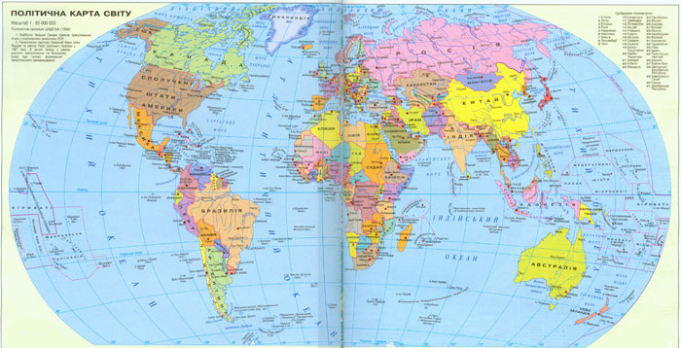

Slide 10
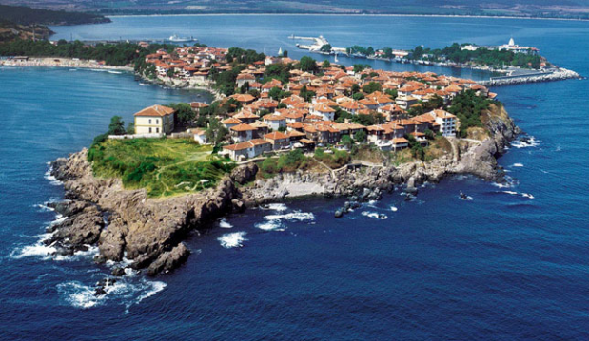
БОЛГАРІЯ

Slide 11
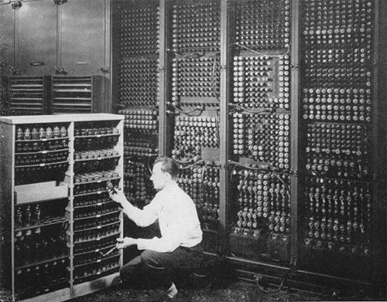

Slide 12
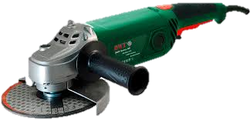
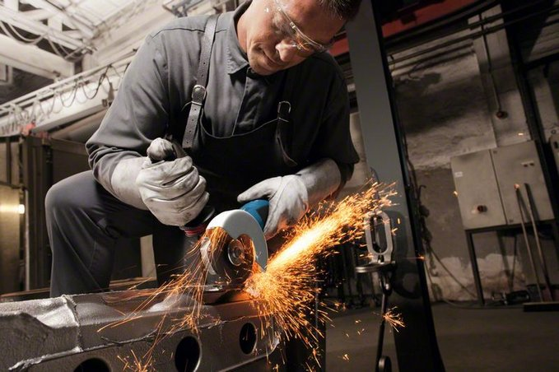

Slide 13
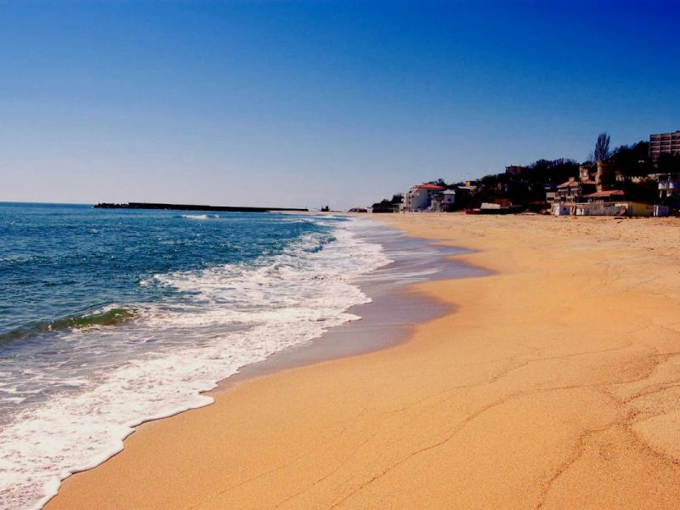
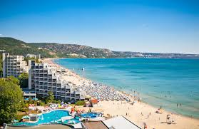

Slide 14
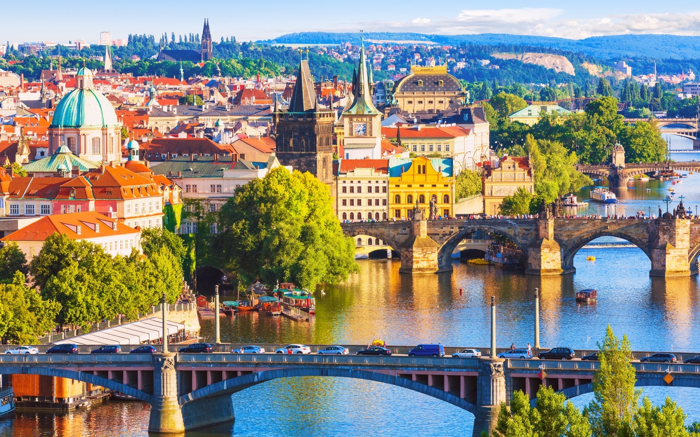
ЧЕХІЯ

Slide 15
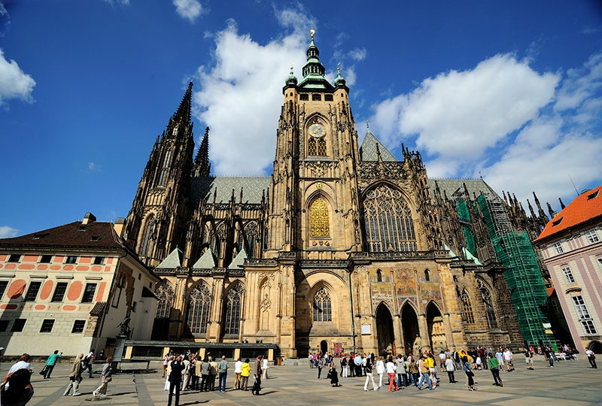

Slide 16
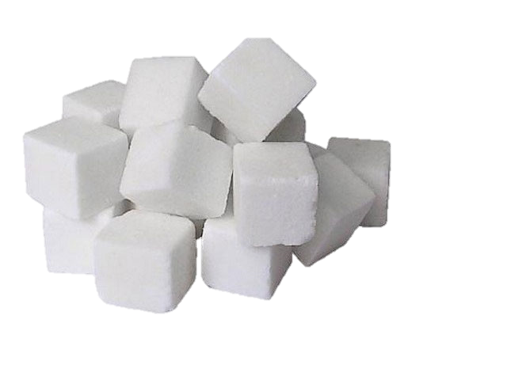
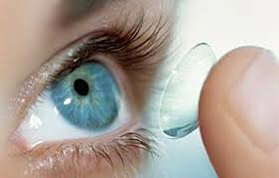
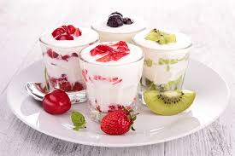

Slide 17


Slide 18

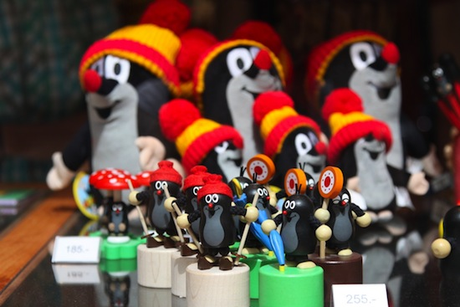

Slide 19
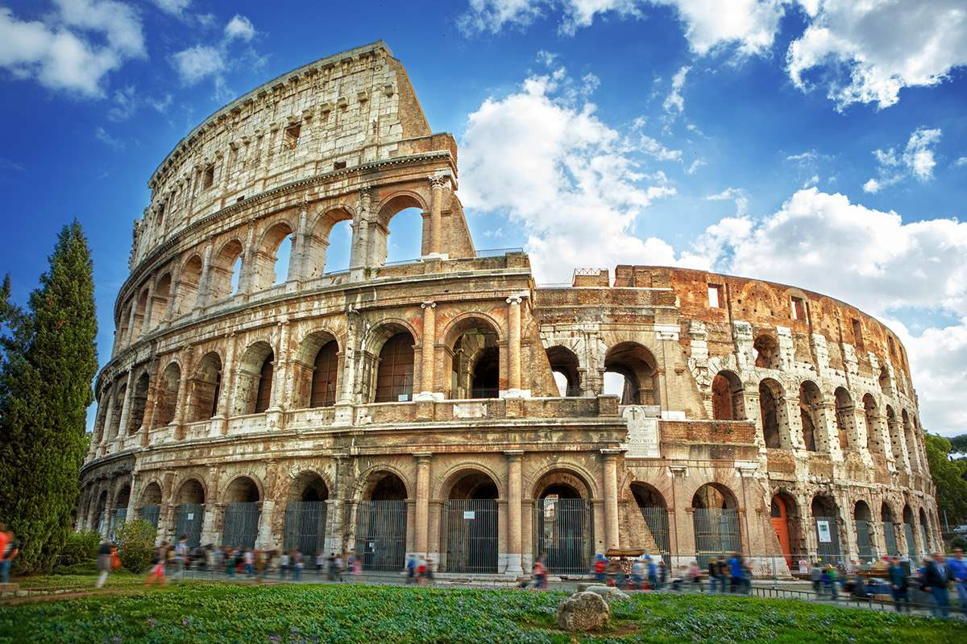
ІТАЛІЯ

Slide 20
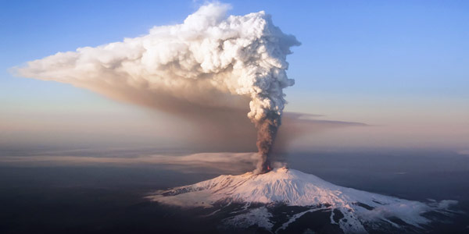
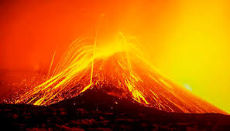

Slide 21




Slide 22
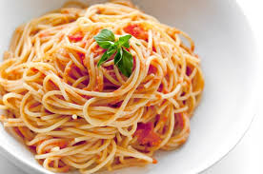
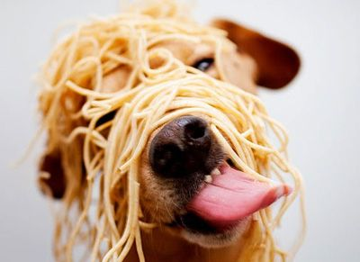

Slide 23
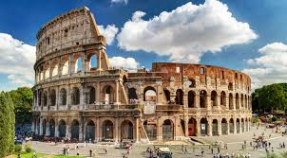

Slide 24
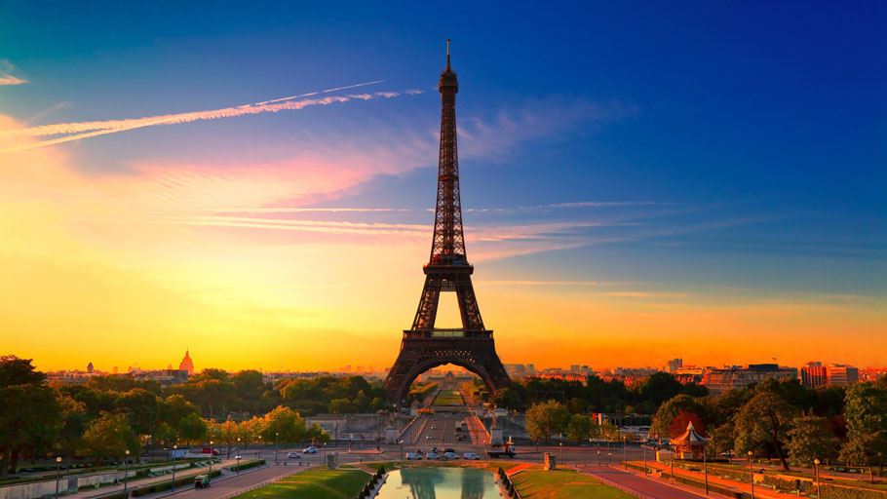
ФРАНЦІЯ

Slide 25
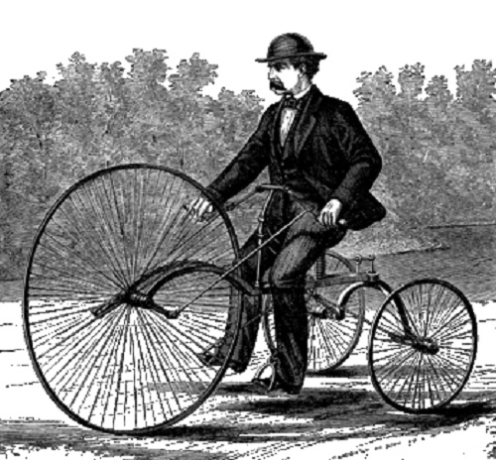

Slide 26
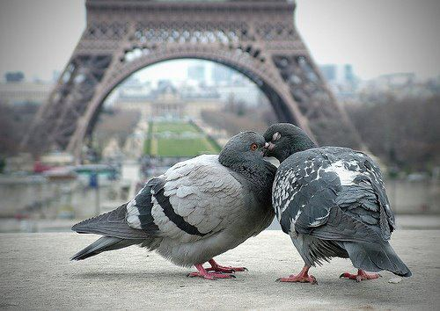

Slide 27
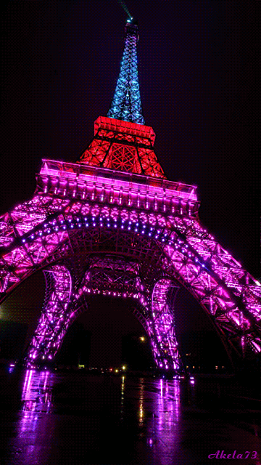
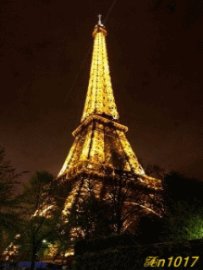

Slide 28


Slide 29

ВСЮДИ ДОБРЕ,
А ВДОМА
………
КРАЩЕ

Slide 30



Якою б ви хотіли бачити
Україну у майбутньому

Slide 31

Бажаю вам успіхів
у новому навчальному році!

